Slide 1

React Webbshop

Slide 2
Planering
6 komponenter, 2 statfulla-komponenter
Header, footer, navigering (routing), homesida, produktsida, detaljerad sida om produkt, varukorg, mockad data.
Börja i små steg, mappa ut data, kan jag bryta ut till fler komponenter.
Behöver jag en context eller räcker props?

Slide 3
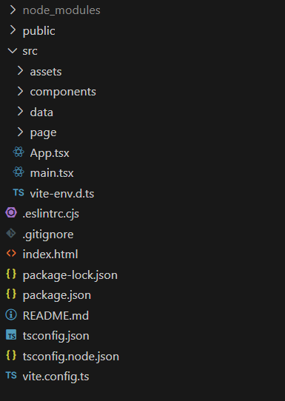
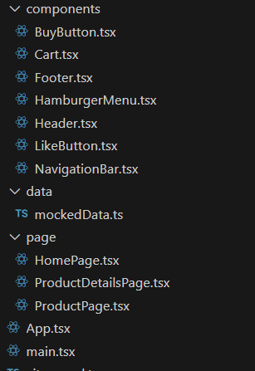
Filstruktur & komponenter

Slide 4
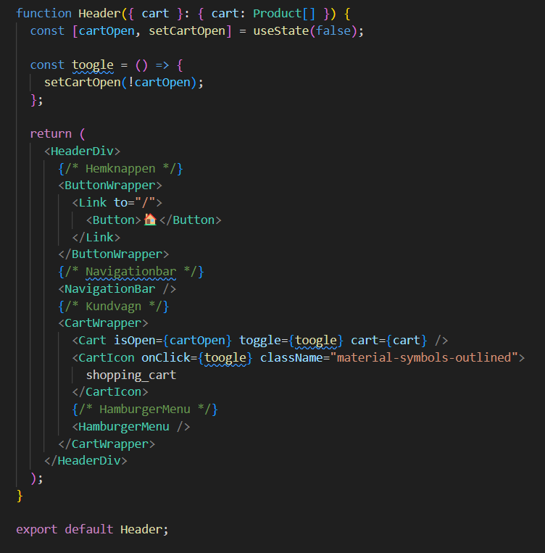
Exempel hur de använts

Slide 5
Style components
Ett bibliotek för att hantera CSS i React-applikationer. Tillåter att skriva CSS som en del av komponenten.
Scopes styled: Komponenterna har sina egna stilregler, undviker globala namnkonflikter.
Dynamic styling: Den tillåter att använda JavaScrip-uttryck.
Enkel integration
Använder sig av CSS-injektionstekniker för att rendera nödvändiga CSS-enheter. Vilket kan ge bättre prestanda.
Har inbyggt stöd för server-side rendering.
Är en modern och kraftfull metod för att hantera styling i applikationer, lätt att skapa och underhålla komponentbaserade användargränssnitt.

Slide 6
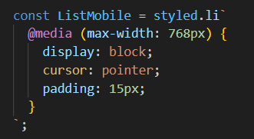
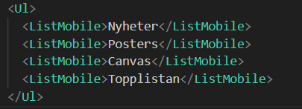
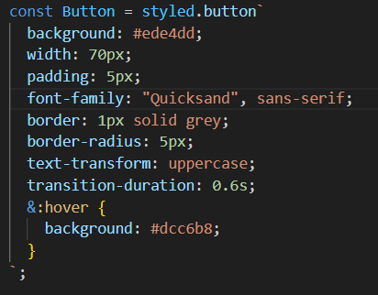
Kod exempel

Slide 7

Reflektion
Små, små steg.. Kan jag bryta ut något?
Props till produkter och context till cart.
Dynamisk routing, var svår att få till.
Roligt att få bygga på egen hand.
Styled components renderar sin egen class, förvirrande att hitta.

Slide 8
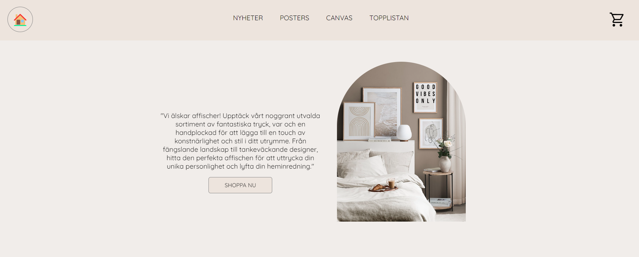
Demo tajm
Individuell inlämning - Webbshop (webbshop-demo.netlify.app)

